Slide 1

Таблиця множення і ділення на 8
Математика
3 клас
Розділ 3. Табличне множення і ділення
Урок 41

Slide 2
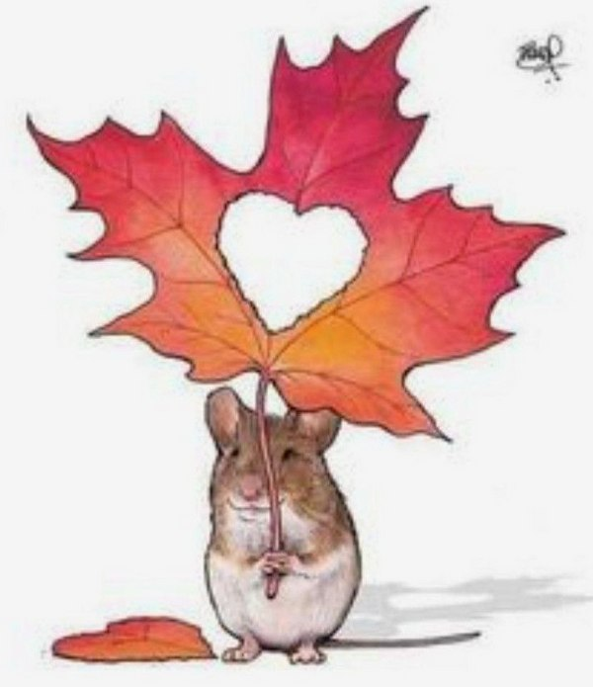

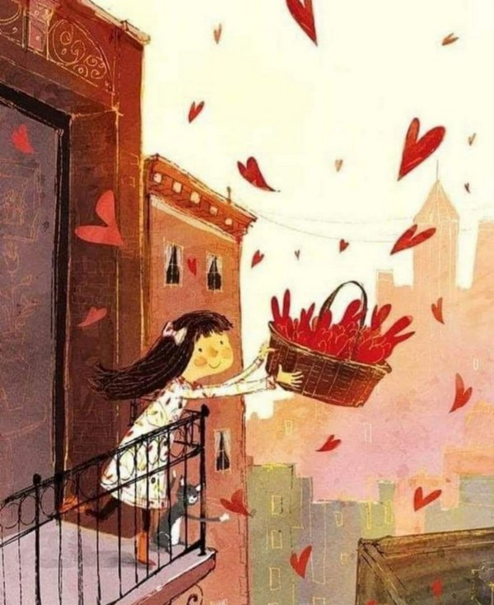

Налаштування на урок
Розглянь зображення. Що їх об’єднує? Яке почуття передають символом «серце»? Коли ми бачимо серце – щось всередині теплішає. І наше власне серце стає більш відчутним.
Яка картинка притягує тебе зараз? Чому?

Slide 3
План уроку
Задача на знаходження периметру
Творча робота над задачею на зведення до 1
Розв’язу-вання рівнянь
Таблиця множення і ділення на 8

Slide 4

Вибери вираз і поясни розв’язання кожної задачі
Різницеве порівняння
Кратне порівняння
І – 3 см
ІІ –12см
І – 3 см
ІІ –12см
На ?см
У ? р.
Знаходження суми
І – 3 см
ІІ –12см
?см
12 + 3
12 : 3
12 - 3

Slide 5
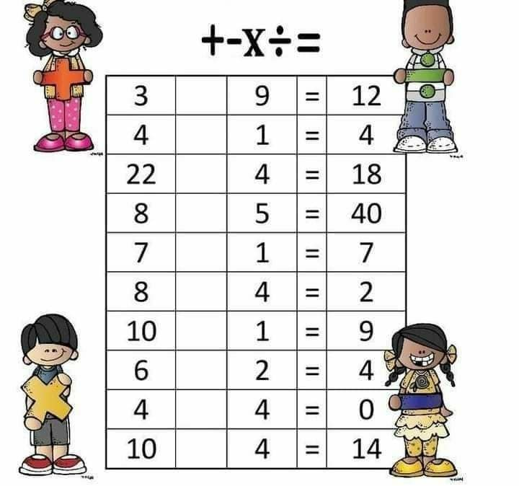
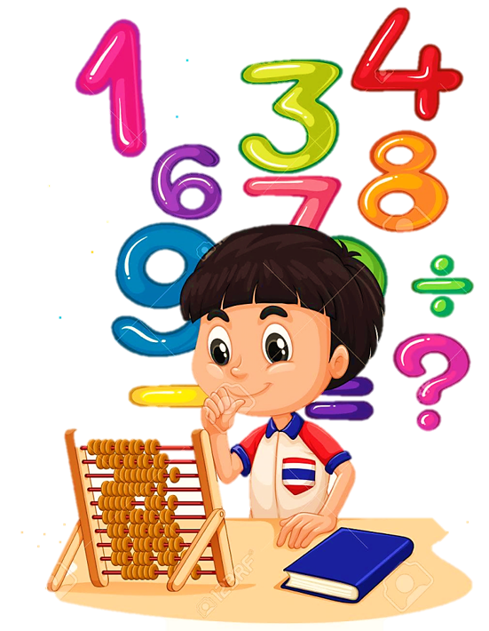
Вставте знак
+
/:
∙
–
∙
/:
∙
:
–
–
–
+

Slide 6

Усне обчислення
Кожне непарне число збільш у 7 разів;
кожне парне число зменш удвічі.
6, 9, 12, 1, 3, 16, 5, 10, 7.
63
7
21
35
49
3
6
8
5
Підручник
Ст.57 №333

Slide 7
Усне обчислення
1) Обчисли, скориставшись переставним законом множення.
8 ∙ 2 8 ∙ 3 8 ∙ 4 8 ∙ 5 8 ∙ 6 8 ∙ 7
16
24
32
40
48
56
2) Знайди добутки, використавши щоразу відповідь попереднього завдання. Запам’ятай результати.
8 ∙ 8 = 8 ∙ 7 + 8 8 ∙ 9 = 8 ∙ 8 + 8
Підручник
Ст.57 №334

Slide 8









Хвилинка каліграфії
8 16 24 32 40 48 56 64 72 80
Знайдіть закономірніть між числами.
Запишіть ряд чисел з пам’яті.
Назвіть непарні числа серед них.
Назвіть число, сума цифр якого дорівнює 10, 5, 9.

Slide 9
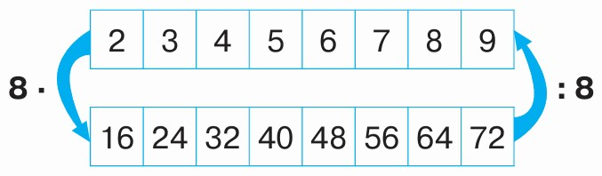
Склади добутки із множником 8 і частки з дільником 8, скориставшись схемою.
64
16
8 · 9 =
9 · 8 =
72
72
8 · 6 =
6 · 8=
48
48
45 – 8 ∙ 5 =
4 · 8 + 58 =
5
8 ∙ 8 + 4 ∙ 4 =
72 : 8 + 32 : 8 =
80
13
90
32
9
4
Підручник
Ст.57 №335

Slide 10
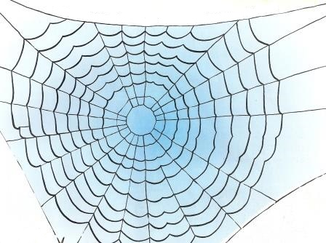


Розв′яжи задачу усно
На павутинні гойдалося 6 павуків. Скільки лап
у цих павуків?
8 · 6 = 48 ( л.)
Відповідь: 48 лап у шести павуків.
Підручник
Ст.57 №336

Slide 11










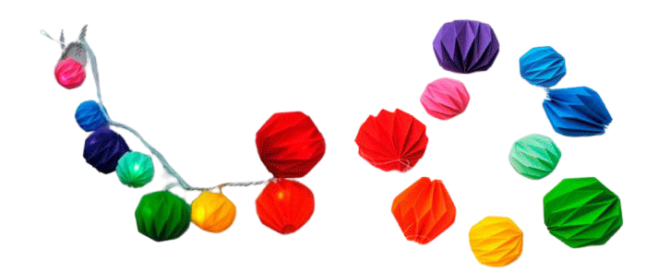

Розв′яжіть задачу 337
Для чотирьох гірлянд використали 36 ліхтариків. Скільки ліхтариків потрібно для трьох таких гірлянд?
4 г. – 36 л.
3 г. – ? л.
1) 36 : 4 =
9 (л.)
- для 1 гірлянди.
2) 9 ∙ 3 =
27 (л.)
36 : 4 ∙ 3 =
27 (л.)
Підручник
Ст.58 №337
27 ліхтариків для 3 таких гірлянд.

Slide 12
Творча робота над задачею 337
Утворіть нові задачі, замінивши число 3 в запитанні на число 5, 6, 7.
4 г. – 36 л.
5 г. – ? л.
4 г. – 36 л.
6 г. – ? л.
Розв’яжіть утворені задачі. Як змінюється відповідь? Зробіть висновок.
36 : 4 ∙ 5 =
45 (л.)
4 г. – 36 л.
7 г. – ? л.
36 : 4 ∙ 6 =
54 (л.)
36 : 4 ∙ 7 =
63 (л.)
Підручник
Ст.58 №337
__ ліхтариків для __ таких гірлянд.

Slide 13














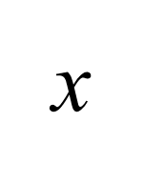
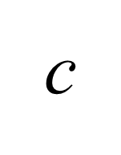

















Розв’яжи рівняння
-
х
с
b
-
b
b
Підручник
Ст.58 №338

Slide 14
Геометрична задача 339
Р =
а ∙ 2 + в ∙ 2
У прямокутнику ABCD сторона AB дорівнює 8 см,
а сторона BC — удвічі коротша. Побудуй
прямокутник ABCD й обчисли його периметр.
1) 8 : 2 =
4 (см) – ширина ВС
А
8 см
В
4 см
D
С
Р =
8 ∙ 2 + 4 ∙ 2 =
24 (см)
Підручник
Ст.58 №339

Slide 15

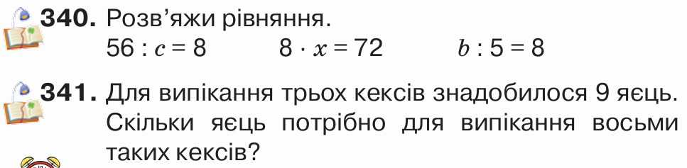
Домашнє завдання
На сторінці 58 рівняння № 340;
та задача № 341

Slide 16



Рефлексія. Вправа «Мікрофон»
Яка перша дія в задачах на зведення до одиниці?
Закінчи речення
«Периметр – це…»
Яке завдання на уроці було найважчим?

Slide 17



Рефлексія. Вправа «Ромашка»
Отже, урок закінчено. Оціни свою роботу на уроці ромашкою
Не сподобалась своя робота на уроці
Сподобалась своя робота на уроці
Не всі завдання були зрозумілі

